Slide 1
Поступление новой литературы
в фонд библиотеки техникума
Все учебники соответствуют стандартам нового поколения, а так же имеют гриф и компетенции.

Slide 2
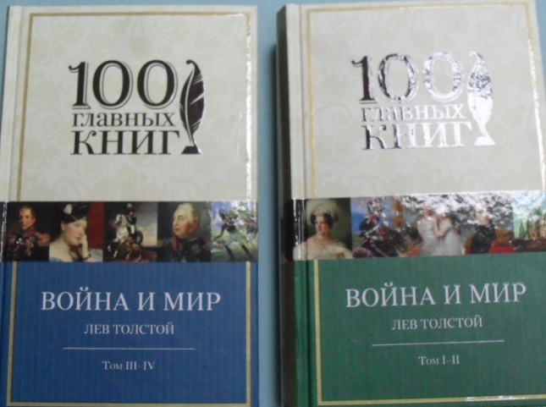
Толстой Л.Н.
Война и мир. I-IV/Лев Толстой. – Москва: Эксмо, 2020. – 992с.
Жизнь, творческий путь, идейные искания Л.Н. Толстого увлекают умы наших современников, которые пытаются понять саму сущность творчества писателя и его учения. «Война и мир» - вершина творчества Л.Н. Толстого, как никакое другое произведение писателя отражает глубину его мироощущений и философии. Эта книга из разряда вечных, потому что она обо всем – о жизни и смерти, о любви и чести, о мужестве и героизме, о славе и подвиге, о войне и мире.

Slide 3
Островский А.Н.
Гроза: пьесы / Александр Островский. – Москва: Эксмо, 2022. – 320с.
Вечная история об обманутой любви, несбывшихся надеждах, справедливо названная в кино «жестоким романсом», - такова пьеса А.Н. Островского «Бесприданница». Своими пьесами Островский создал школу настоящего русского драматического искусства, простого и естественного, чуждого всякой вычурности и аффектации.

Slide 4
Мединский В.Р., Торкунов А.В.
История России. 1914-1945 годы: 10-й класс: базовый уровень: учебник/ В.Р. Мединский , А.В. Торкунов. – Москва: Просвещение, 2023. – 496с.: ил.
В учебнике освещены основные события истории России 1914-1945гг., большое значение уделено вопросам интеграции событий отечественной и зарубежной истории. Представленные в учебнике вопросы и задания нацелены на изучение религиозной истории, подготовку промежуточной и итоговой аттестации. Главным результатом изучения курса должно стать формирование у учащихся патриотизма и российской гражданской идентичности.

Slide 5
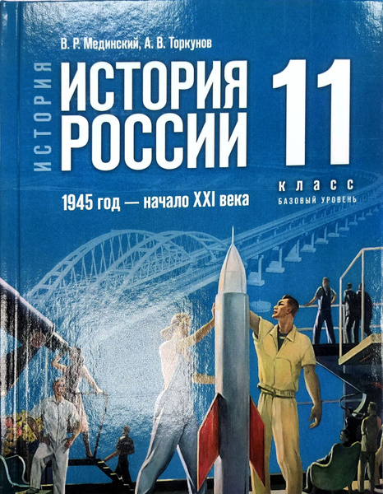
Мединский В.Р., Торкунов А.В.
История России. 1945 год – начало XXI века: 11-й класс: базовый уровень: учебник/ В.Р. Мединский , А.В. Торкунов. – Москва: Просвещение, 2023. – 448с.: ил.
В учебнике освещены основные события истории России 1945г. – начала 2020-х гг., большое значение уделено вопросам интеграции событий отечественной и зарубежной истории. Представленные в учебнике вопросы и задания нацелены на изучение религиозной истории, подготовку промежуточной и итоговой аттестации. Главным результатом изучения курса должно стать формирование у учащихся патриотизма и российской гражданской идентичности.

Slide 6
Сафонов, А. А.
История (конец XX — начало XXI века) : учебник для среднего профессионального образования / А. А. Сафонов, М. А. Сафонова. — 3-е изд., перераб. и доп. — Москва : Издательство Юрайт, 2023. — 284 с.
Изложение материала курса максимально нейтрально освещает изменения в России и в мире. Курс необходим для гармоничного развития и социализации личности обучающегося и основан на воспитании системного и критического мышления. Соответствует актуальным требованиям федерального государственного образовательного стандарта среднего профессионального образования и профессиональным требованиям. Курс предназначен для студентов образовательных учреждений среднего профессионального образования.

Slide 7
Сафонов, А. А.
Международные конфликты в XXI веке : учебник и практикум для вузов / А. А. Сафонов, М. А. Сафонова. — 4-е изд., перераб. и доп. — Москва : Издательство Юрайт, 2023. — 415 с.
В учебном курсе представлены основные теоретические положения международной конфликтологии. Приводится значительное количество примеров из мировой практики последних лет, обозначена официальная позиция МИД России по наиболее значимым международным спорам. Особое внимание уделено вопросам управления конфликтами, их предотвращения и урегулирования, а также актуальным проблемам современности — миграционным кризисам и информационным войнам. Курс дополнен различными заданиями для самостоятельной работы студента. Соответствует актуальным требованиям федерального государственного образовательного стандарта высшего образования. Для изучающих международные отношения, политологию, конфликтологию, историю, мировую экономику, журналистику, государственное и муниципальное управление, для абитуриентов, преподавателей обществознания и истории, государственных служащих, сотрудников правоохранительных органов, практикующих журналистов, а также для всех интересующихся современной мировой политикой.

Slide 8
Зуев, М. Н.
История России ХХ - начала ХХI века : учебник и практикум для среднего профессионального образования / М. Н. Зуев, С. Я. Лавренов. — 5-е изд., перераб. и доп. — Москва : Издательство Юрайт, 2023. — 419 с.
В учебнике и практикуме в сжатой форме излагаются основные этапы развития российской государственности XX — начала XXI века, освещаются как проблемы государственно-политического, социально-экономического и внешнеполитического развития нашего Отечества, так и ключевые вопросы истории российской культуры. Изложены особенности исторического пути России, ее место и роль в развитии мировых цивилизаций. Приведенные в тексте схемы и перечень хронологических событий позволят лучше усвоить учебный материал. Данное издание поможет студентам негуманитарных специальностей получить необходимый объем знаний, расширив базовые представления, полученные ими в общеобразовательной школе.

Slide 9
Основы безопасности жизнедеятельности: 10-11 классы: учебник / Б.О. Хренников, Н.В. Гололобов, Л.И. Льняная, М.В. Маслов; под ред. С.Н. Егорова. – Москва: Просвещение, 2023. – 320с.: ил.,8л.цв.вкл.
Учебник написан в соответствии с Федеральным государственным образовательным стандартом среднего общего образования и пособием "Основы безопасности жизнедеятельности. Примерные рабочие программы. Предметная линия учебников под редакцией С. Н. Егорова. 10-11 классы". Учебник, построенный по модульному принципу, содержит важнейшие правила поведения в опасных и чрезвычайных ситуациях (техногенного, природного и социального происхождения), которые могут возникнуть в повседневной жизни. Учебник также содержит разделы, посвящённые здоровью и здоровому образу жизни, оказанию первой помощи при различных несчастных случаях.

